Slide 1
Создание приложения для создания и обработки заявок на выход из школы»
Проектная работа
Работу выполнили:
Карак Юлия Алексеевна, ученица 10 «И» класса
Мкртчян Алина Никитична, ученица 10 «В» класса
Руководитель проекта:
Мякова Елена Георгиевна, учитель информатики

Slide 2
Цель проекта
Разработать приложение для создания заявок на выход из школы, их обработки и создания заявлений.

Slide 3
Задачи проекта
Изучить проблему долгого процесса выдачи заявлений на выход из школы
Изучить язык программирования Python и среду программирования PyCharm для создания приложения
Создать приложение

Slide 4
Базы Данных
В нашей базе данных три таблицы. Первая таблица – apps.
В нашей базе данных три таблицы. Вторая таблица – teachers.
В нашей базе данных три таблицы. Третья таблица – users.

Slide 5
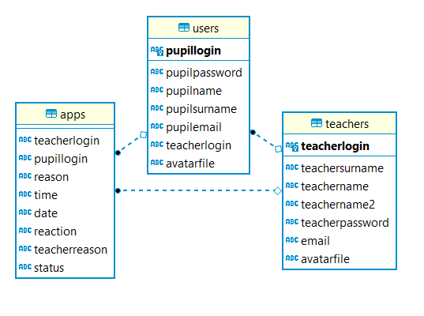
Связь таблиц баз данных

Slide 6
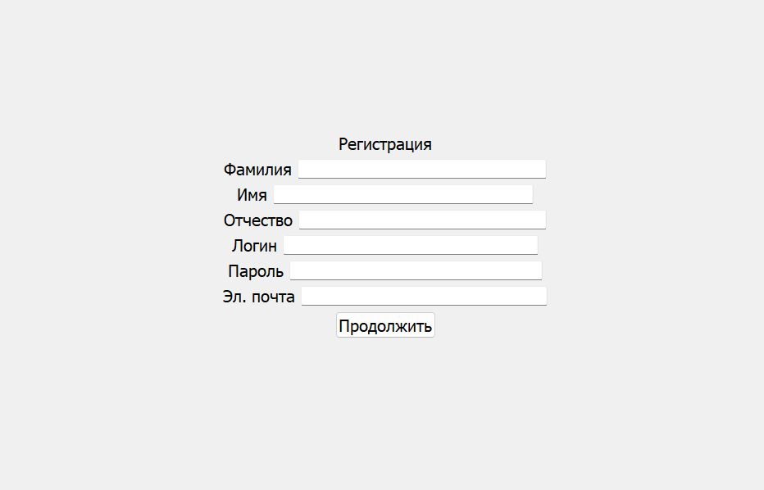
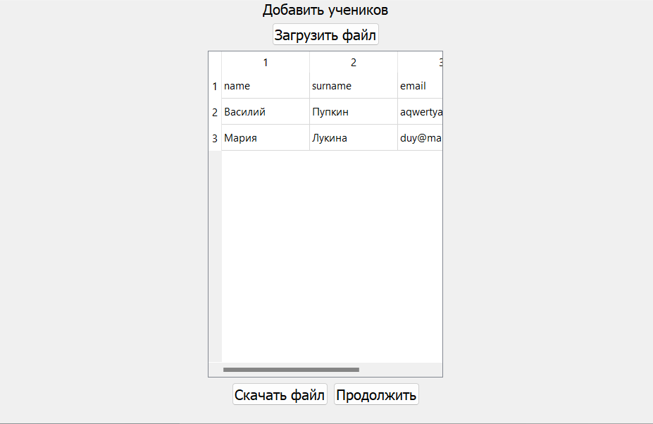
Создание аккаунта учителя

Slide 7
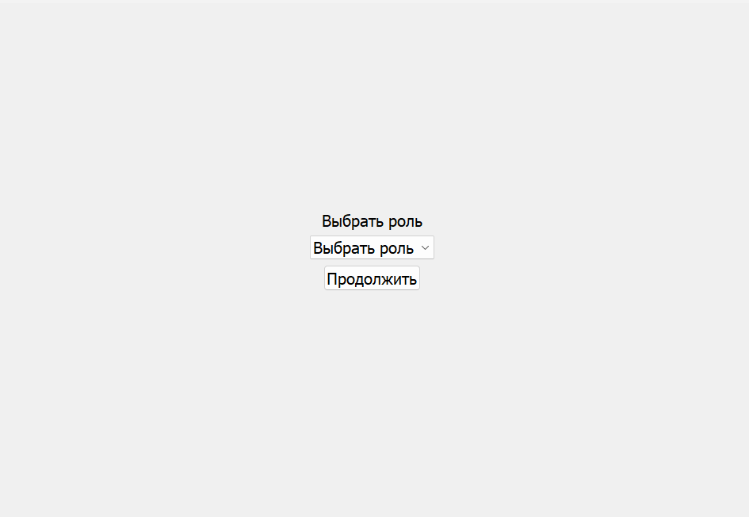
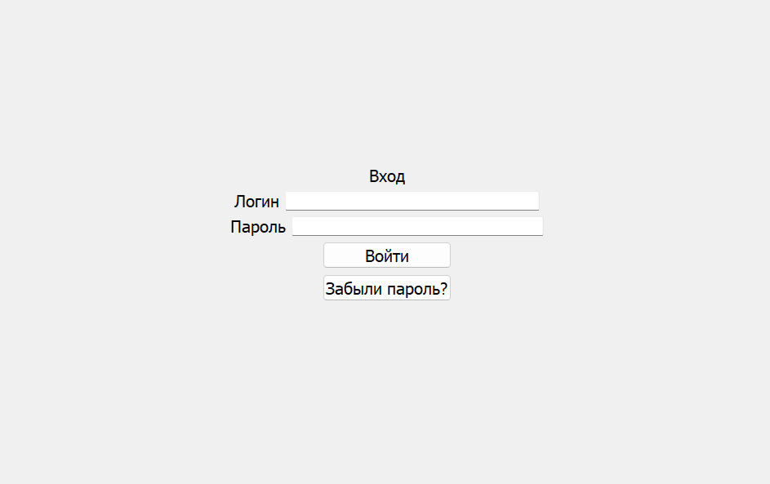
Начало программы
Выбор роли
Вход в систему

Slide 8
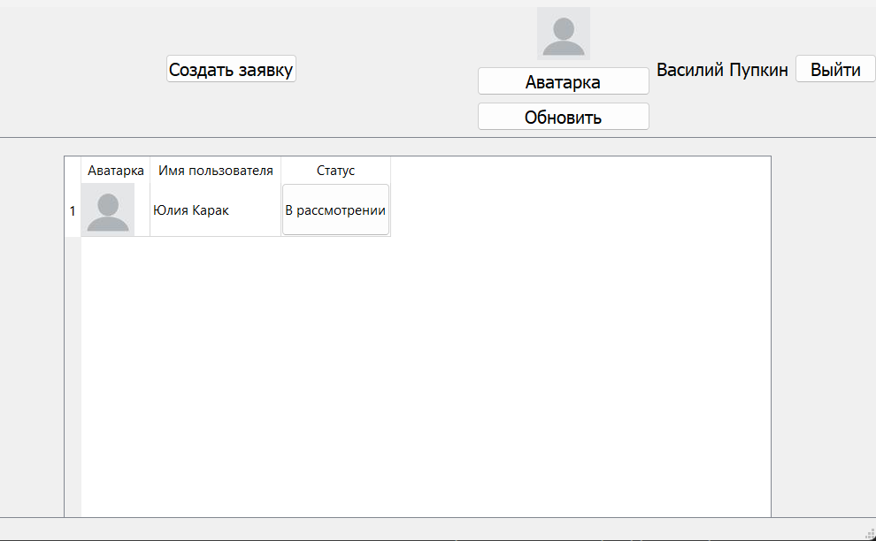
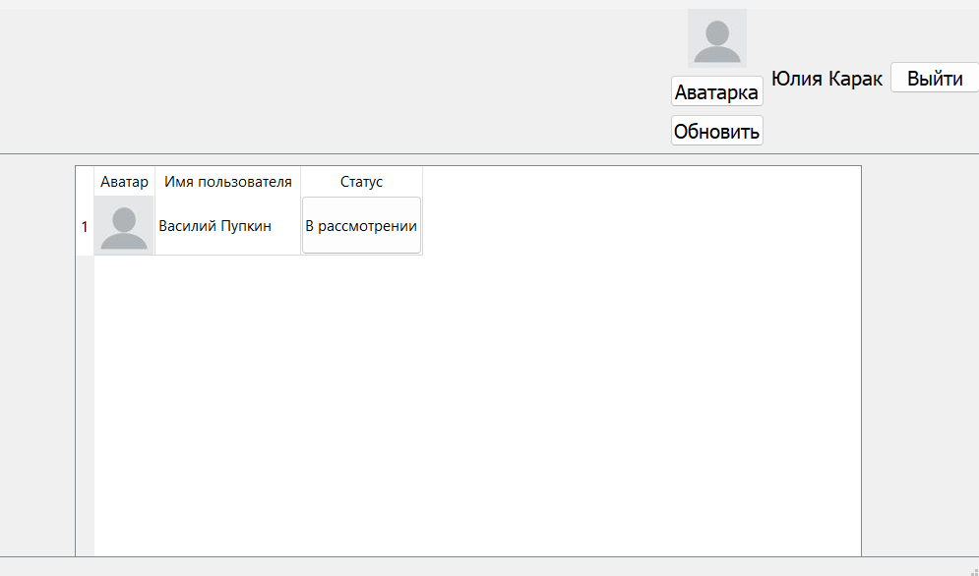
Основные экраны
Экран ученика
Экран учителя

Slide 9
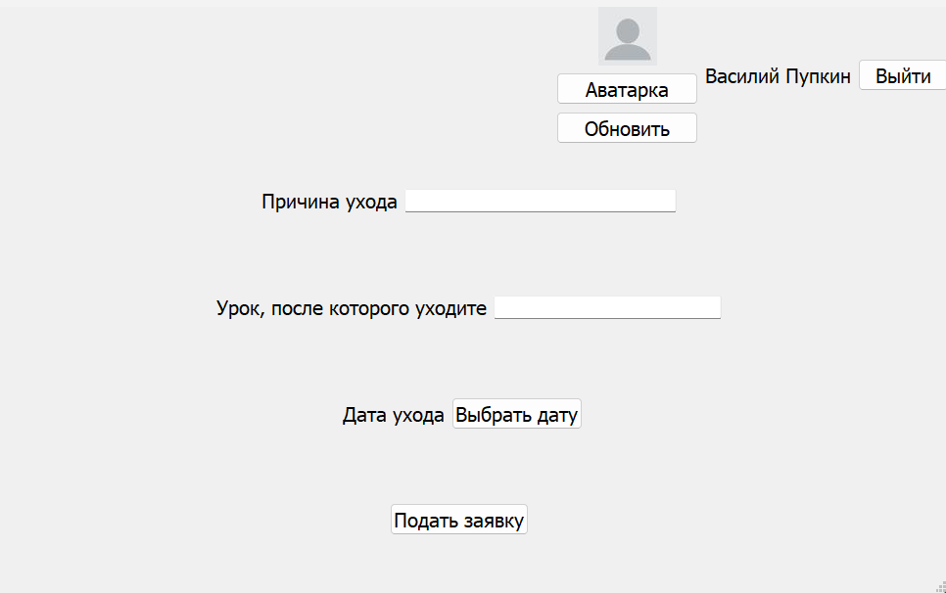
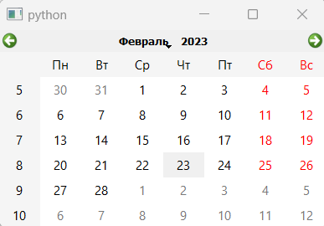
Создание запроса учеником
Выбор даты

Slide 10
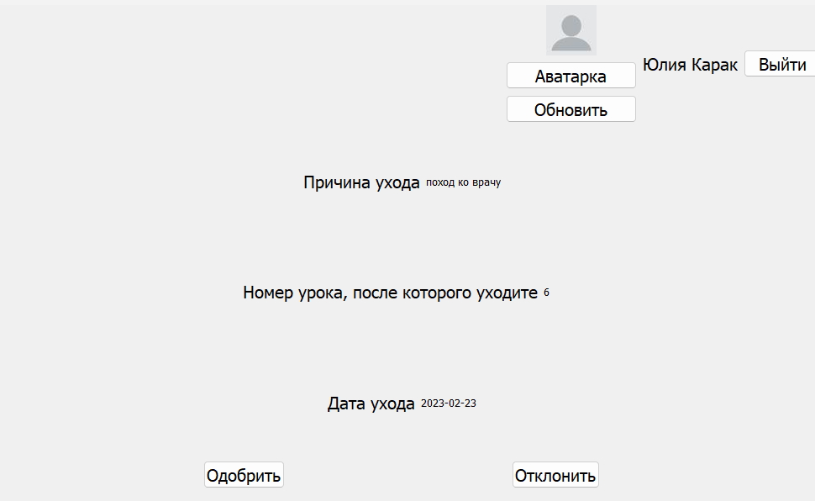
просмотр запроса учителем

Slide 11
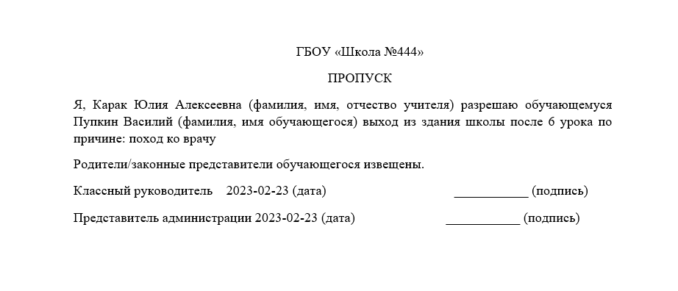
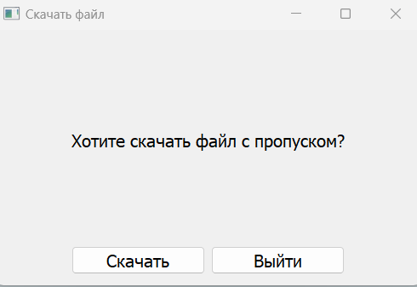

Одобрение заявки
При одобрении заявки мы можем скачать файл с пропуском и статус заявления измениться на “Одобрена”

Slide 12
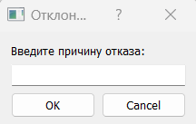
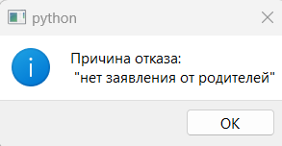
Отклонение заявки
Учитель может ввести причину отказа.
Ученик может увидеть причину отказа.

Slide 13
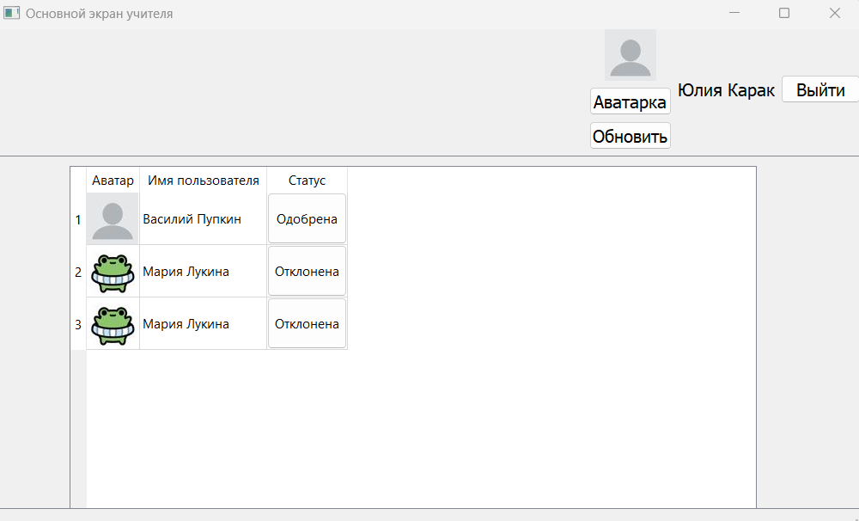
Список заявок у учителя

Slide 14
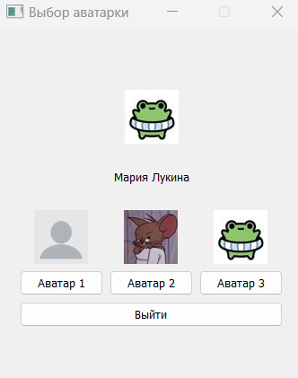
Смена аватарки

Slide 15
Заключение
В результате было создано приложение, которое:
1) имеет простой интерфейс
2) реализовано создание заявок для ухода из школы
3) одобрение или отклонение заявок
4) учитель мог анализировать причины ухода учащихся и количество пропусков у каждого ребёнка.

Slide 16
Список литературы
https://docs.python.org
https://ru.wikipedia.org

